Slide 1
ΜΕΘΟΔΟΛΟΓΙΑ ΤΗΣ ΕΡΕΥΝΑΣ
Ελληνική Δημοκρατία
Τεχνολογικό Εκπαιδευτικό Ίδρυμα Ηπείρου
Ενότητα 13 : Ηλεκτρονική βιβλιογραφική αναζήτηση
Δρ. Στέφανος Μαντζούκας

Slide 2
Ανοιχτά Ακαδημαϊκά Μαθήματα στο ΤΕΙ Ηπείρου
Τμήμα Νοσηλευτικής
Μεθοδολογία της Έρευνας
Ενότητα 13 : Ηλεκτρονική βιβλιογραφική αναζήτηση
Δρ. Στέφανος Μαντζούκας
Επίκουρος Καθηγητής
Ιωάννινα, 2015

Slide 3
Άδειες Χρήσης
ΜΕΘΟΔΟΛΟΓΙΑ ΕΡΕΥΝΑΣ, Ενότητα 13, ΤΜΗΜΑ ΝΟΣΗΛΕΥΤΙΚΗ,
ΤΕΙ ΗΠΕΙΡΟΥ- Ανοιχτά Ακαδημαϊκά Μαθήματα στο ΤΕΙ Ηπείρου
Το παρόν εκπαιδευτικό υλικό υπόκειται σε άδειες χρήσης Creative Commons.
Για εκπαιδευτικό υλικό, όπως εικόνες, που υπόκειται σε άλλου τύπου άδειας χρήσης, η άδεια χρήσης αναφέρεται ρητώς.

Slide 4
Χρηματοδότηση
ΜΕΘΟΔΟΛΟΓΙΑ ΕΡΕΥΝΑΣ, Ενότητα 13, ΤΜΗΜΑ ΝΟΣΗΛΕΥΤΙΚΗ,
ΤΕΙ ΗΠΕΙΡΟΥ- Ανοιχτά Ακαδημαϊκά Μαθήματα στο ΤΕΙ Ηπείρου
Το έργο υλοποιείται στο πλαίσιο του Επιχειρησιακού Προγράμματος «Εκπαίδευση και Δια Βίου Μάθηση» και συγχρηματοδοτείται από την Ευρωπαϊκή Ένωση (Ευρωπαϊκό Κοινωνικό Ταμείο) και από εθνικούς πόρους.
Το έργο «Ανοικτά Ακαδημαϊκά Μαθήματα στο TEI Ηπείρου» έχει χρηματοδοτήσει μόνο τη αναδιαμόρφωση του εκπαιδευτικού υλικού.
Το παρόν εκπαιδευτικό υλικό έχει αναπτυχθεί στα πλαίσια του εκπαιδευτικού έργου του διδάσκοντα.

Slide 5
Σκοποί ενότητας
ΜΕΘΟΔΟΛΟΓΙΑ ΕΡΕΥΝΑΣ, Ενότητα 13, ΤΜΗΜΑ ΝΟΣΗΛΕΥΤΙΚΗΣ,
ΤΕΙ ΗΠΕΙΡΟΥ- Ανοιχτά Ακαδημαϊκά Μαθήματα στο ΤΕΙ Ηπείρου
Κατασκευή και εφαρμογή “απαντήσιμης” ερώτησης, αξιολόγησης, εφαρμογής

Slide 6
Περιεχόμενα ενότητας
ΜΕΘΟΔΟΛΟΓΙΑ ΕΡΕΥΝΑΣ, Ενότητα 13, ΤΜΗΜΑ ΝΟΣΗΛΕΥΤΙΚΗΣ,
ΤΕΙ ΗΠΕΙΡΟΥ- Ανοιχτά Ακαδημαϊκά Μαθήματα στο ΤΕΙ Ηπείρου
Εστίαση του προβλήματος
Μη – “απαντήσιμες” ερωτήσεις
Μηχανές ηλεκτρονικής αναζήτησης

Slide 7
Μεθοδολογία της Έρευνας
ΜΕΘΟΔΟΛΟΓΙΑ ΕΡΕΥΝΑΣ, Ενότητα 13, ΤΜΗΜΑ ΝΟΣΗΛΕΥΤΙΚΗ,
ΤΕΙ ΗΠΕΙΡΟΥ- Ανοιχτά Ακαδημαϊκά Μαθήματα στο ΤΕΙ Ηπείρου
Ηλεκτρονική βιβλιογραφική αναζήτηση

Slide 8
Τα βασικά στοιχεία του μαθήματος
ΜΕΘΟΔΟΛΟΓΙΑ ΕΡΕΥΝΑΣ, Ενότητα 13, ΤΜΗΜΑ ΝΟΣΗΛΕΥΤΙΚΗ,
ΤΕΙ ΗΠΕΙΡΟΥ- Ανοιχτά Ακαδημαϊκά Μαθήματα στο ΤΕΙ Ηπείρου
δημιουργία “απαντήσιμης” ερώτησης, αξιολόγησης, εφαρμογής
το πρακτικό μέρος στο πώς μπορεί να επιτευχθούν τα παραπάνω

Slide 9
Βήματα στην ανακάλυψη αποδείξεων
ΜΕΘΟΔΟΛΟΓΙΑ ΕΡΕΥΝΑΣ, Ενότητα 13, ΤΜΗΜΑ ΝΟΣΗΛΕΥΤΙΚΗ,
ΤΕΙ ΗΠΕΙΡΟΥ- Ανοιχτά Ακαδημαϊκά Μαθήματα στο ΤΕΙ Ηπείρου
Βήμα 1: η δημιουργία ερώτησης που μπορεί να ερευνηθεί και να απαντηθεί “απαντήσιμη” ερώτηση (με σύστημα P.I.C.O.)
Βήμα 2: εφαρμογή μεθόδου έρευνας σε μηχανές αναζήτησης
Βήμα 3: κριτική αξιολόγηση των αναχθέντων αποτελεσμάτων (εντοπισμός αδυναμιών και δυνατοτήτων)
Βήμα 4: Σύνθεση των έγκυρων αποδείξεων (εντοπισμός κοινών στοιχειών μεταξύ όλων των έγκυρων ερευνών)
Βήμα 5: εφαρμογή των παραπάνω αποδείξεων
Βήμα 6: αξιολόγηση των αποτελεσμάτων των πράξεων που βασίστηκαν στις παραπάνω αποδείξεις

Slide 10
Άσκηση εντοπισμός προβλήματος
ΜΕΘΟΔΟΛΟΓΙΑ ΕΡΕΥΝΑΣ, Ενότητα 13, ΤΜΗΜΑ ΝΟΣΗΛΕΥΤΙΚΗ,
ΤΕΙ ΗΠΕΙΡΟΥ- Ανοιχτά Ακαδημαϊκά Μαθήματα στο ΤΕΙ Ηπείρου
Σημειώστε σε μια παράγραφο (όχι περισσότερο από 200 λέξεις) ένα πράγμα ή θέμα ή ζήτημα που θα θέλατε να αλλάξετε στον επαγγελματικό σας χώρο
(15 λεπτά έχετε στη διάθεση σας)

Slide 11
Εστίαση του προβλήματος
ΜΕΘΟΔΟΛΟΓΙΑ ΕΡΕΥΝΑΣ, Ενότητα 13, ΤΜΗΜΑ ΝΟΣΗΛΕΥΤΙΚΗ,
ΤΕΙ ΗΠΕΙΡΟΥ- Ανοιχτά Ακαδημαϊκά Μαθήματα στο ΤΕΙ Ηπείρου
Για να γίνει συγκεκριμένο πρόβλημα και συγκεκριμενοποιηθούν οι παράμετροι του (ώστε να μπορεί να απαντηθεί), πρέπει το πρόβλημα να μετατραπεί σε ερώτηση (απαντήσεις έχουν μόνο οι ερωτήσεις).
Δηλαδή το πρόβλημα θα πρέπει να γίνει ερώτηση που μπορεί να απαντηθεί – “απαντήσιμη ερώτηση”
Ερωτήσεις που δεν μπορούν να απαντηθούν επιστημονικά δεν μπορούν να έχουν επιστημονικές αποδείξεις

Slide 12
Μη – “απαντήσιμες” ερωτήσεις
ΜΕΘΟΔΟΛΟΓΙΑ ΕΡΕΥΝΑΣ, Ενότητα 13, ΤΜΗΜΑ ΝΟΣΗΛΕΥΤΙΚΗ,
ΤΕΙ ΗΠΕΙΡΟΥ- Ανοιχτά Ακαδημαϊκά Μαθήματα στο ΤΕΙ Ηπείρου
«Πρέπει οι νοσηλευτές να υποστηρίζουν τους ασθενείς να κάνουν ευθανασία?» - αυτή είναι ηθική απόφαση, αν πρέπει ή όχι, και όχι επιστημονική ερώτηση
«Πως οι σχιζοφρενικοί ασθενείς που νοσηλεύονται Ιδρύματα Ψυχικής Υγείας αντιλαμβάνονται την πραγματικότητα, όταν δεν τους χορηγούνται φάρμακα» - αυτή η ερώτηση έχει δεοντολογικά χαρακτηριστικά και δεν μπορεί να απαντηθεί, αφού δεν είναι δεοντολογικά επιτρεπτό να σταματήσουμε την φαρμακευτική αγωγή
Άρα – ερωτήσεις που ενέχουν ηθική κρίση και αφορά δεοντολογικά ζητήματα δεν είναι “απαντήσιμες” ερωτήσεις

Slide 13
Μηχανές ηλεκτρονικής αναζήτησης
ΜΕΘΟΔΟΛΟΓΙΑ ΕΡΕΥΝΑΣ, Ενότητα 13, ΤΜΗΜΑ ΝΟΣΗΛΕΥΤΙΚΗ,
ΤΕΙ ΗΠΕΙΡΟΥ- Ανοιχτά Ακαδημαϊκά Μαθήματα στο ΤΕΙ Ηπείρου
http://scholar.google.gr/
http://www.scopus.com/home.url
http://www.ncbi.nlm.nih.gov/pubmed/
http://www.iatrotek.org/search.asp (ελληνικά άρθρα)

Slide 14
ΜΕΘΟΔΟΛΟΓΙΑ ΕΡΕΥΝΑΣ, Ενότητα 13, ΤΜΗΜΑ ΝΟΣΗΛΕΥΤΙΚΗ,
ΤΕΙ ΗΠΕΙΡΟΥ- Ανοιχτά Ακαδημαϊκά Μαθήματα στο ΤΕΙ Ηπείρου
Κάθε μηχανή αναζήτηση έχει τη δική του εμφάνιση και δυνατότητες. Οι περισσότερες μηχανές αναζήτησης χρησιμοποιούν κοινούς βασικούς μηχανισμούς στην εύρεση άρθρων:
Λέξεις κλειδιά
Advanced search (προηγμένη αναζήτηση)
Boolean operators (AND ή OR ή + ή -)
Παράμετροι (πχ ημερομηνία δημοσίευσης)

Slide 15
Boolean operators (AND ή OR ή + NOT -)
AND όταν θες να υπάρχουν και οι δυο λέξεις/φράσεις στην αναζήτηση πχ months AND butterfly
OR όταν θες να υπάρχουν ή η μια λέξη/φράσεις ή άλλη στην αναζήτηση πχ months OR butterfly
NOT όταν θες αποκλείσεις μια από τις δυο λέξεις πχ months ΝΟΤ butterfly

Slide 16
ΜΕΘΟΔΟΛΟΓΙΑ ΕΡΕΥΝΑΣ, Ενότητα 13, ΤΜΗΜΑ ΝΟΣΗΛΕΥΤΙΚΗ,
ΤΕΙ ΗΠΕΙΡΟΥ- Ανοιχτά Ακαδημαϊκά Μαθήματα στο ΤΕΙ Ηπείρου
+ όταν θες να υπάρχει οπωσδήποτε η λέξη/φράση στην επιστροφή της αναζήτησης πχ +nurse theory
- όταν δεν θες να υπάρχει η λέξη/φράση στην επιστροφή της αναζήτησης πχ –nurse theory
“” όταν θες να υπάρχει να αναζητήσεις τη φράση στο σύνολό της (ενιαία) πχ “nurse theory”

Slide 17
Παράδειγμα
ΜΕΘΟΔΟΛΟΓΙΑ ΕΡΕΥΝΑΣ, Ενότητα 13, ΤΜΗΜΑ ΝΟΣΗΛΕΥΤΙΚΗ,
ΤΕΙ ΗΠΕΙΡΟΥ- Ανοιχτά Ακαδημαϊκά Μαθήματα στο ΤΕΙ Ηπείρου
How effective are supplemental vitamins (I) in improving cognition (O) in the elderly (P) in addition to addition to routine exercise (C)
Πόσο αποτελεσματικές είναι οι συμπληρωματικές βιταμίνες (Ι) στην προαγωγή των γνωστικών ικανοτήτων (Ο) των ηλικιωμένων (P) όταν συμπληρώνουν τις ασκήσεις ρουτίνας (C)

Slide 18
ΜΕΘΟΔΟΛΟΓΙΑ ΕΡΕΥΝΑΣ, Ενότητα 13, ΤΜΗΜΑ ΝΟΣΗΛΕΥΤΙΚΗ,
ΤΕΙ ΗΠΕΙΡΟΥ- Ανοιχτά Ακαδημαϊκά Μαθήματα στο ΤΕΙ Ηπείρου
How effective are supplemental vitamins (I) in improving cognition (O) in the elderly (P) in addition to addition to routine exercise (C)
Πόσο αποτελεσματικές είναι οι συμπληρωματικές βιταμίνες (Ι) στην προαγωγή των γνωστικών ικανοτήτων (Ο) των ηλικιωμένων (P) όταν συμπληρώνουν τις ασκήσεις ρουτίνας (C)

Slide 19
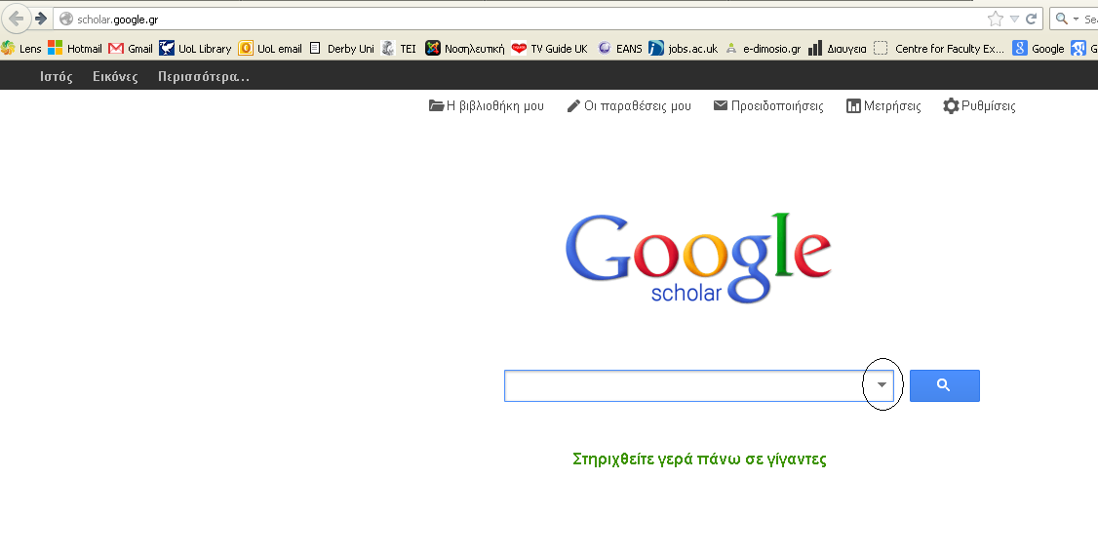
ΜΕΘΟΔΟΛΟΓΙΑ ΕΡΕΥΝΑΣ, Ενότητα 13, ΤΜΗΜΑ ΝΟΣΗΛΕΥΤΙΚΗ,
ΤΕΙ ΗΠΕΙΡΟΥ- Ανοιχτά Ακαδημαϊκά Μαθήματα στο ΤΕΙ Ηπείρου

Slide 20
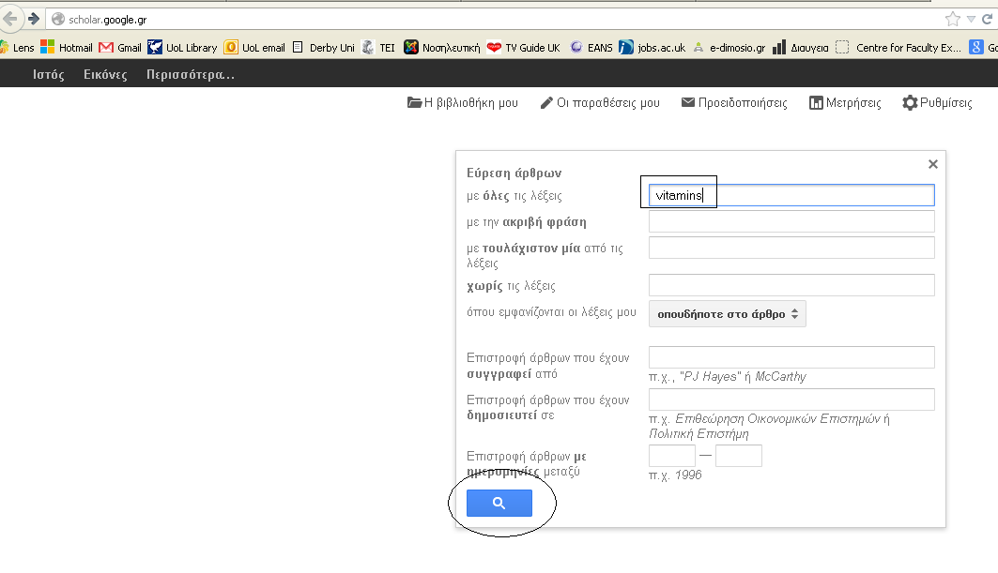
ΜΕΘΟΔΟΛΟΓΙΑ ΕΡΕΥΝΑΣ, Ενότητα 13, ΤΜΗΜΑ ΝΟΣΗΛΕΥΤΙΚΗ,
ΤΕΙ ΗΠΕΙΡΟΥ- Ανοιχτά Ακαδημαϊκά Μαθήματα στο ΤΕΙ Ηπείρου

Slide 21
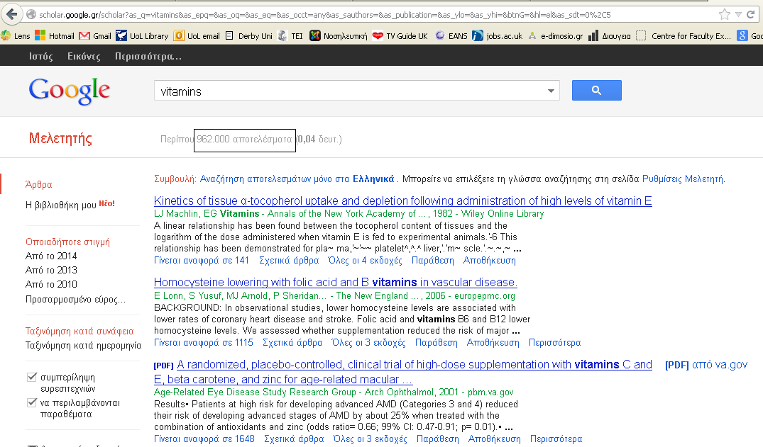
ΜΕΘΟΔΟΛΟΓΙΑ ΕΡΕΥΝΑΣ, Ενότητα 13, ΤΜΗΜΑ ΝΟΣΗΛΕΥΤΙΚΗ,
ΤΕΙ ΗΠΕΙΡΟΥ- Ανοιχτά Ακαδημαϊκά Μαθήματα στο ΤΕΙ Ηπείρου

Slide 22
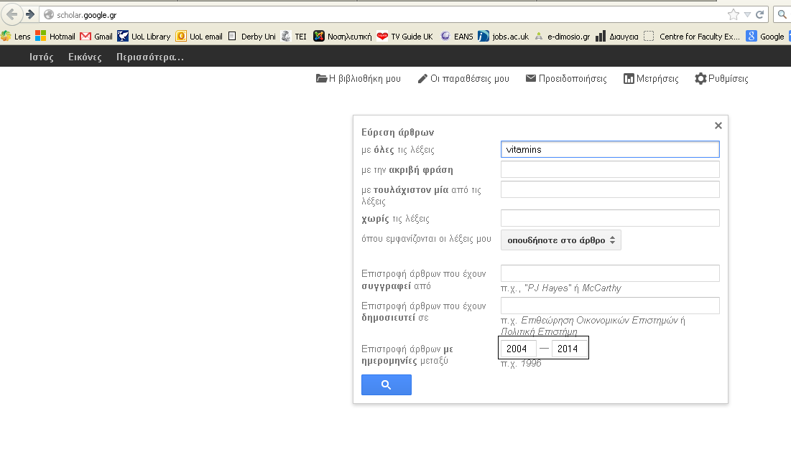
ΜΕΘΟΔΟΛΟΓΙΑ ΕΡΕΥΝΑΣ, Ενότητα 13, ΤΜΗΜΑ ΝΟΣΗΛΕΥΤΙΚΗ,
ΤΕΙ ΗΠΕΙΡΟΥ- Ανοιχτά Ακαδημαϊκά Μαθήματα στο ΤΕΙ Ηπείρου

Slide 23
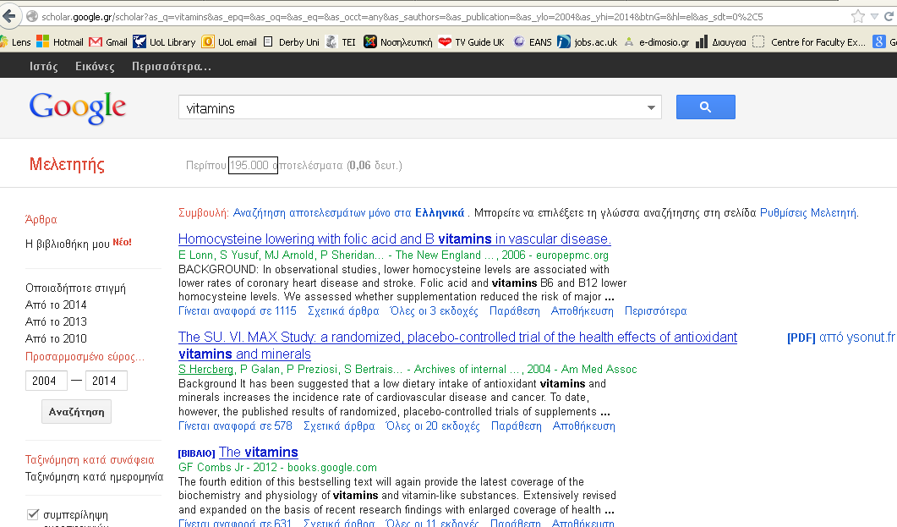
ΜΕΘΟΔΟΛΟΓΙΑ ΕΡΕΥΝΑΣ, Ενότητα 13, ΤΜΗΜΑ ΝΟΣΗΛΕΥΤΙΚΗ,
ΤΕΙ ΗΠΕΙΡΟΥ- Ανοιχτά Ακαδημαϊκά Μαθήματα στο ΤΕΙ Ηπείρου

Slide 24
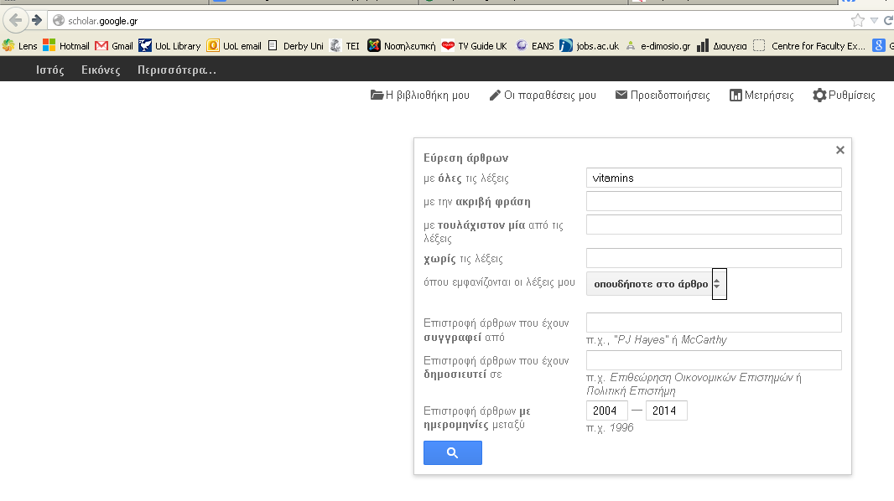
ΜΕΘΟΔΟΛΟΓΙΑ ΕΡΕΥΝΑΣ, Ενότητα 13, ΤΜΗΜΑ ΝΟΣΗΛΕΥΤΙΚΗ,
ΤΕΙ ΗΠΕΙΡΟΥ- Ανοιχτά Ακαδημαϊκά Μαθήματα στο ΤΕΙ Ηπείρου

Slide 25
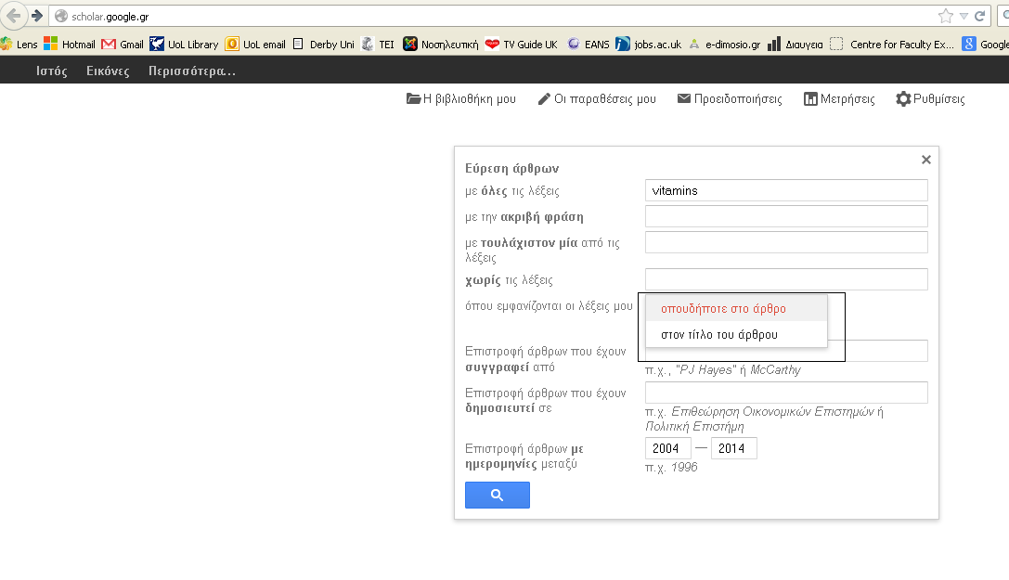
ΜΕΘΟΔΟΛΟΓΙΑ ΕΡΕΥΝΑΣ, Ενότητα 13, ΤΜΗΜΑ ΝΟΣΗΛΕΥΤΙΚΗ,
ΤΕΙ ΗΠΕΙΡΟΥ- Ανοιχτά Ακαδημαϊκά Μαθήματα στο ΤΕΙ Ηπείρου

Slide 26
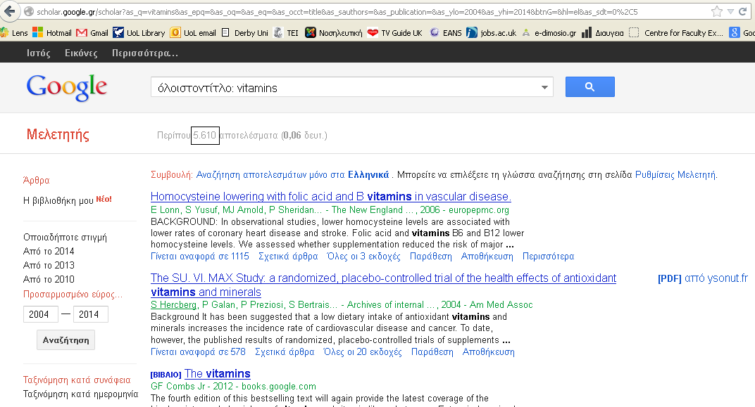
ΜΕΘΟΔΟΛΟΓΙΑ ΕΡΕΥΝΑΣ, Ενότητα 13, ΤΜΗΜΑ ΝΟΣΗΛΕΥΤΙΚΗ,
ΤΕΙ ΗΠΕΙΡΟΥ- Ανοιχτά Ακαδημαϊκά Μαθήματα στο ΤΕΙ Ηπείρου

Slide 27
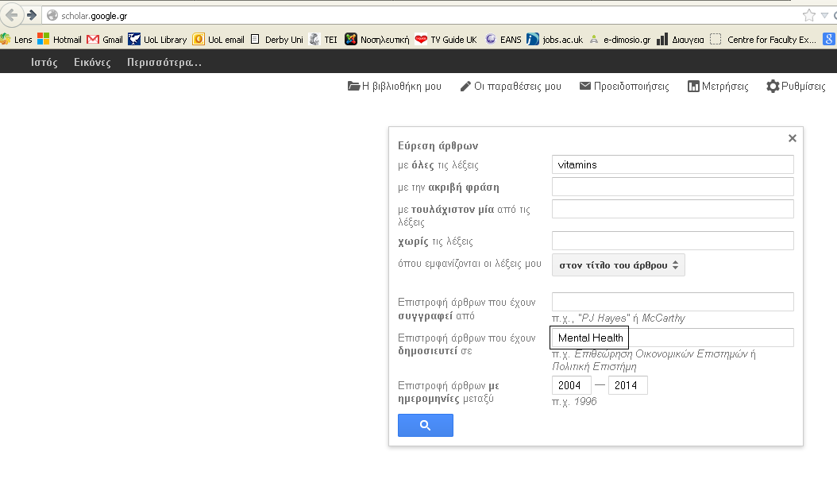
ΜΕΘΟΔΟΛΟΓΙΑ ΕΡΕΥΝΑΣ, Ενότητα 13, ΤΜΗΜΑ ΝΟΣΗΛΕΥΤΙΚΗ,
ΤΕΙ ΗΠΕΙΡΟΥ- Ανοιχτά Ακαδημαϊκά Μαθήματα στο ΤΕΙ Ηπείρου

Slide 28
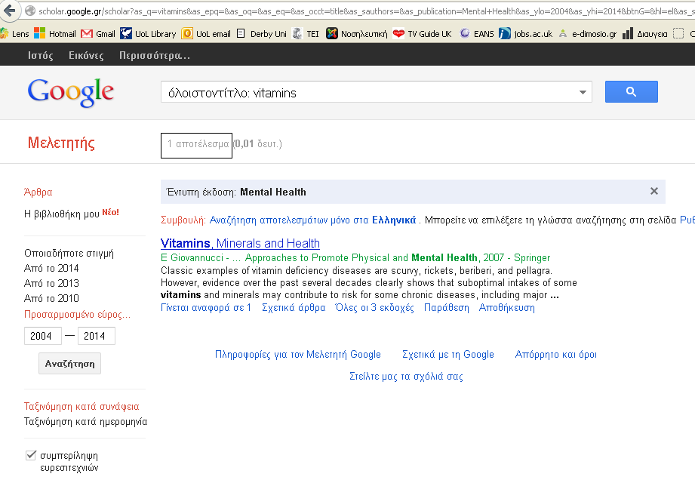
ΜΕΘΟΔΟΛΟΓΙΑ ΕΡΕΥΝΑΣ, Ενότητα 13, ΤΜΗΜΑ ΝΟΣΗΛΕΥΤΙΚΗ,
ΤΕΙ ΗΠΕΙΡΟΥ- Ανοιχτά Ακαδημαϊκά Μαθήματα στο ΤΕΙ Ηπείρου

Slide 29
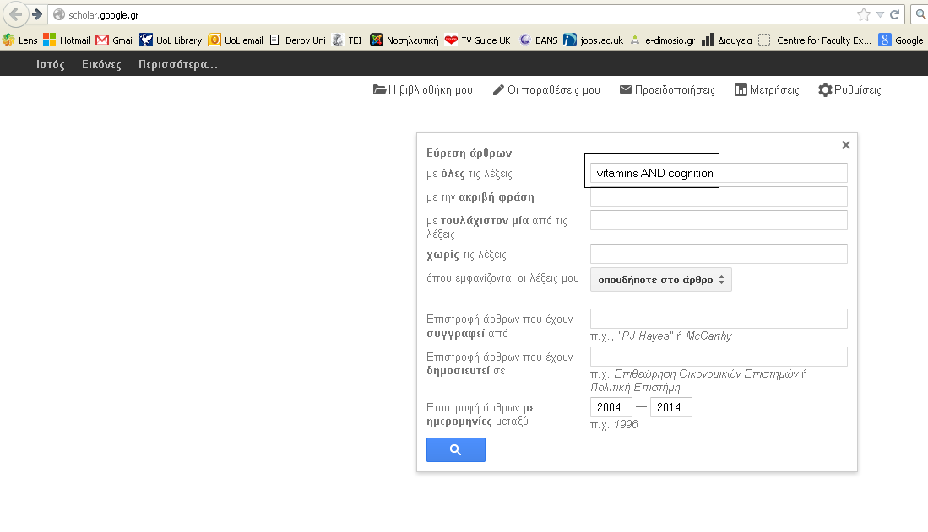
ΜΕΘΟΔΟΛΟΓΙΑ ΕΡΕΥΝΑΣ, Ενότητα 13, ΤΜΗΜΑ ΝΟΣΗΛΕΥΤΙΚΗ,
ΤΕΙ ΗΠΕΙΡΟΥ- Ανοιχτά Ακαδημαϊκά Μαθήματα στο ΤΕΙ Ηπείρου

Slide 30
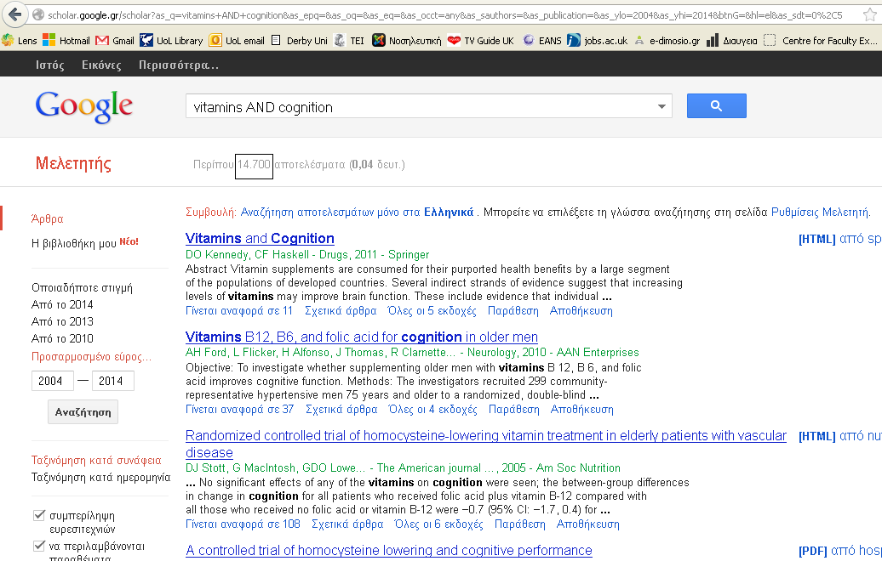
ΜΕΘΟΔΟΛΟΓΙΑ ΕΡΕΥΝΑΣ, Ενότητα 13, ΤΜΗΜΑ ΝΟΣΗΛΕΥΤΙΚΗ,
ΤΕΙ ΗΠΕΙΡΟΥ- Ανοιχτά Ακαδημαϊκά Μαθήματα στο ΤΕΙ Ηπείρου

Slide 31
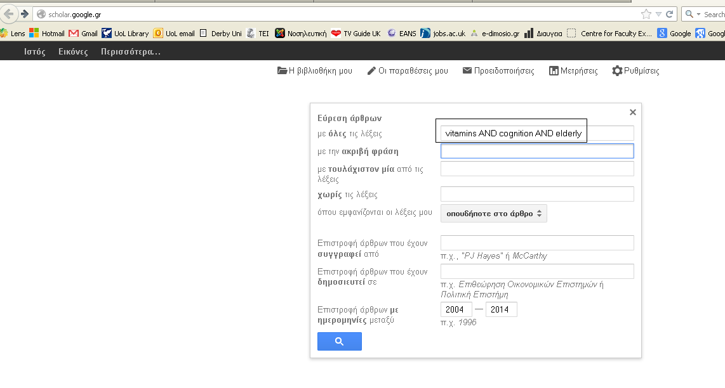
ΜΕΘΟΔΟΛΟΓΙΑ ΕΡΕΥΝΑΣ, Ενότητα 13, ΤΜΗΜΑ ΝΟΣΗΛΕΥΤΙΚΗ,
ΤΕΙ ΗΠΕΙΡΟΥ- Ανοιχτά Ακαδημαϊκά Μαθήματα στο ΤΕΙ Ηπείρου

Slide 32
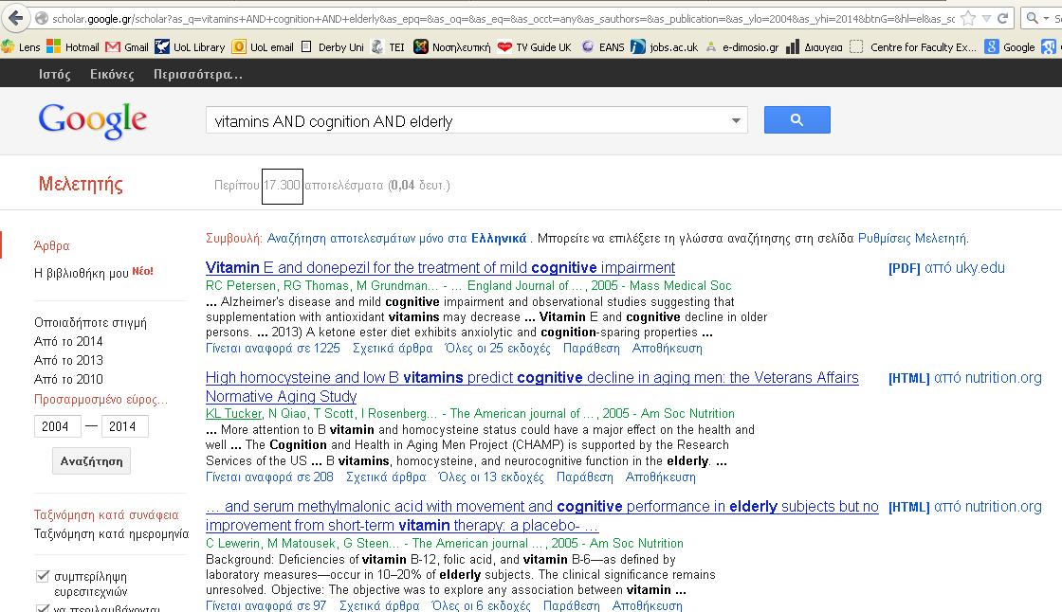
ΜΕΘΟΔΟΛΟΓΙΑ ΕΡΕΥΝΑΣ, Ενότητα 13, ΤΜΗΜΑ ΝΟΣΗΛΕΥΤΙΚΗ,
ΤΕΙ ΗΠΕΙΡΟΥ- Ανοιχτά Ακαδημαϊκά Μαθήματα στο ΤΕΙ Ηπείρου

Slide 33
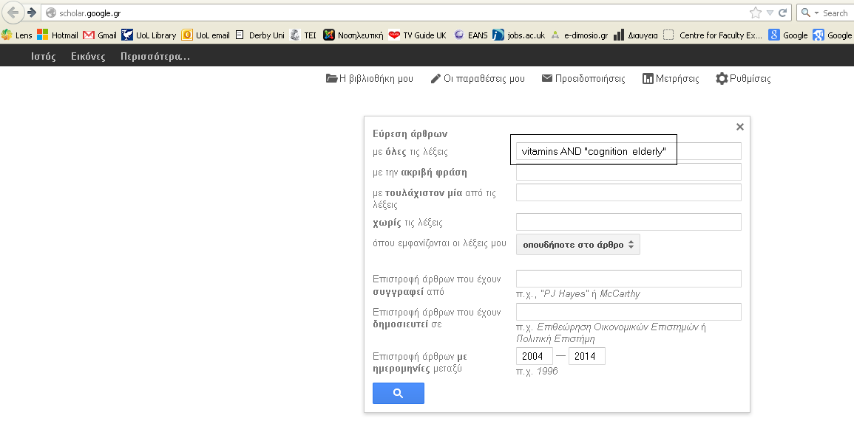
ΜΕΘΟΔΟΛΟΓΙΑ ΕΡΕΥΝΑΣ, Ενότητα 13, ΤΜΗΜΑ ΝΟΣΗΛΕΥΤΙΚΗ,
ΤΕΙ ΗΠΕΙΡΟΥ- Ανοιχτά Ακαδημαϊκά Μαθήματα στο ΤΕΙ Ηπείρου

Slide 34
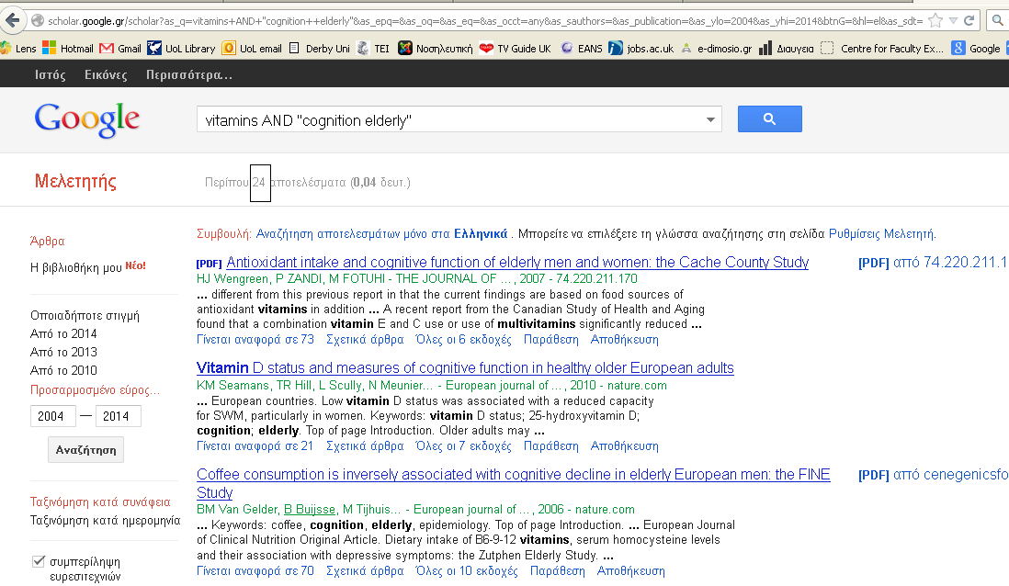
ΜΕΘΟΔΟΛΟΓΙΑ ΕΡΕΥΝΑΣ, Ενότητα 13, ΤΜΗΜΑ ΝΟΣΗΛΕΥΤΙΚΗ,
ΤΕΙ ΗΠΕΙΡΟΥ- Ανοιχτά Ακαδημαϊκά Μαθήματα στο ΤΕΙ Ηπείρου

Slide 35
ΜΕΘΟΔΟΛΟΓΙΑ ΕΡΕΥΝΑΣ, Ενότητα 13, ΤΜΗΜΑ ΝΟΣΗΛΕΥΤΙΚΗΣ,
ΤΕΙ ΗΠΕΙΡΟΥ- Ανοιχτά Ακαδημαϊκά Μαθήματα στο ΤΕΙ Ηπείρου
Σημειώματα

Slide 36
Σημείωμα Αδειοδότησης
ΜΕΘΟΔΟΛΟΓΙΑ ΕΡΕΥΝΑΣ, Ενότητα 13, ΤΜΗΜΑ ΝΟΣΗΛΕΥΤΙΚΗΣ,
ΤΕΙ ΗΠΕΙΡΟΥ- Ανοιχτά Ακαδημαϊκά Μαθήματα στο ΤΕΙ Ηπείρου
Το παρόν υλικό διατίθεται με τους όρους της άδειας χρήσης Creative Commons Αναφορά Δημιουργού-Μη Εμπορική Χρήση-Όχι Παράγωγα Έργα 4.0 Διεθνές [1] ή μεταγενέστερη. Εξαιρούνται τα αυτοτελή έργα τρίτων π.χ. φωτογραφίες, Διαγράμματα κ.λ.π., τα οποία εμπεριέχονται σε αυτό και τα οποία αναφέρονται μαζί με τους όρους χρήσης τους στο «Σημείωμα Χρήσης Έργων Τρίτων».
Ο δικαιούχος μπορεί να παρέχει στον αδειοδόχο ξεχωριστή άδεια να χρησιμοποιεί το έργο για εμπορική χρήση, εφόσον αυτό του ζητηθεί.
[1]
http://creativecommons.org/licenses/by-nc-nd/4.0/deed.el

Slide 37
Σημείωμα Αναφοράς
ΜΕΘΟΔΟΛΟΓΙΑ ΕΡΕΥΝΑΣ, Ενότητα 13, ΤΜΗΜΑ ΝΟΣΗΛΕΥΤΙΚΗΣ,
ΤΕΙ ΗΠΕΙΡΟΥ- Ανοιχτά Ακαδημαϊκά Μαθήματα στο ΤΕΙ Ηπείρου
Copyright Τεχνολογικό Ίδρυμα Ηπείρου. Στέφανος Μαντζούκας.
Μεθοδολογία της Ερευνας.
Έκδοση: 1.0 Ιωάννινα, 2015.
Διαθέσιμο από τη δικτυακή διεύθυνση:
http://eclass.teiep.gr/courses/NOSH100/

Slide 38
Διατήρηση Σημειωμάτων
ΜΕΘΟΔΟΛΟΓΙΑ ΕΡΕΥΝΑΣ, Ενότητα 13, ΤΜΗΜΑ ΝΟΣΗΛΕΥΤΙΚΗΣ,
ΤΕΙ ΗΠΕΙΡΟΥ- Ανοιχτά Ακαδημαϊκά Μαθήματα στο ΤΕΙ Ηπείρου
Οποιαδήποτε αναπαραγωγή ή διασκευή του υλικού θα πρέπει να συμπεριλαμβάνει:
το Σημείωμα Αναφοράς
το Σημείωμα Αδειοδότησης
τη Δήλωση Διατήρησης Σημειωμάτων
το Σημείωμα Χρήσης Έργων Τρίτων (εφόσον υπάρχει)
μαζί με τους συνοδευόμενους υπερσυνδέσμους.

Slide 39
ΜΕΘΟΔΟΛΟΓΙΑ ΕΡΕΥΝΑΣ, Ενότητα 13, ΤΜΗΜΑ ΝΟΣΗΛΕΥΤΙΚΗΣ
ΤΕΙ ΗΠΕΙΡΟΥ- Ανοιχτά Ακαδημαϊκά Μαθήματα στο ΤΕΙ Ηπείρου
Τέλος Ενότητας
Επεξεργασία: Βαΐτσα Τσακστάρα
Ιωάννινα, 2015

Slide 40
ΜΕΘΟΔΟΛΟΓΙΑ ΕΡΕΥΝΑΣ, Ενότητα 13, ΤΜΗΜΑ ΝΟΣΗΛΕΥΤΙΚΗΣ
ΤΕΙ ΗΠΕΙΡΟΥ- Ανοιχτά Ακαδημαϊκά Μαθήματα στο ΤΕΙ Ηπείρου
Βιβλιογραφία
Δαρβίρη Χ. 2009. Μεθοδολογία Έρευνας στο Χώρο της Υγείας Πασχαλίδης Αθήνα
Μερκούρης Α., 2008. Μεθοδολογία Νοσηλευτικής Έρευνας. Έλλην, Αθήνα.
Mantzoukas S., 2007. “Issues of representation within qualitative inquiry”. Chapter in the edited book:
Bryman A. “Qualitative Research 2 ”. Sage Publication, London.
Μαντζούκας Σ. 2003. “Έρευνα και αντιληπτικά περιγράμματα: Τα είδη και η χρησιμότητα τους για τους ερευνητές νοσηλευτές”. Νοσηλευτική, 42(4), 405-413.
Μαντζούκας Σ.., 2007. “Ποιοτική έρευνα σε έξι εύκολα βήματα: Η επιστημολογία, οι μέθοδοι και η παρουσίαση”.Νοσηλευτική, 46(2), 176-187.
Mantzoukas S., 2008. “Facilitating research students in formulating qualitative research questions”.
Nurse Education Today, 28(3), 371-377.
Mantzoukas S., 2011. “Exploring ethnographic genres and developing validity appraisal tools”. Journal of Research in Nursing (published early online).
Σαχίνη Κ. 2000 Μεθοδολογία έρευνας. Βήτα, Αθήν

Slide 41
Τέλος Ενότητας

